Slide 1
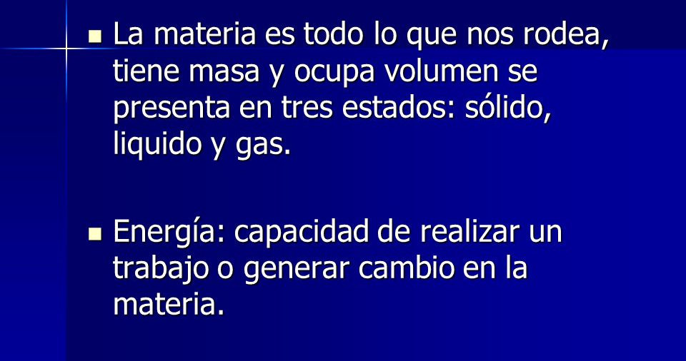
MATERIA Y ENERGÍA

Slide 2
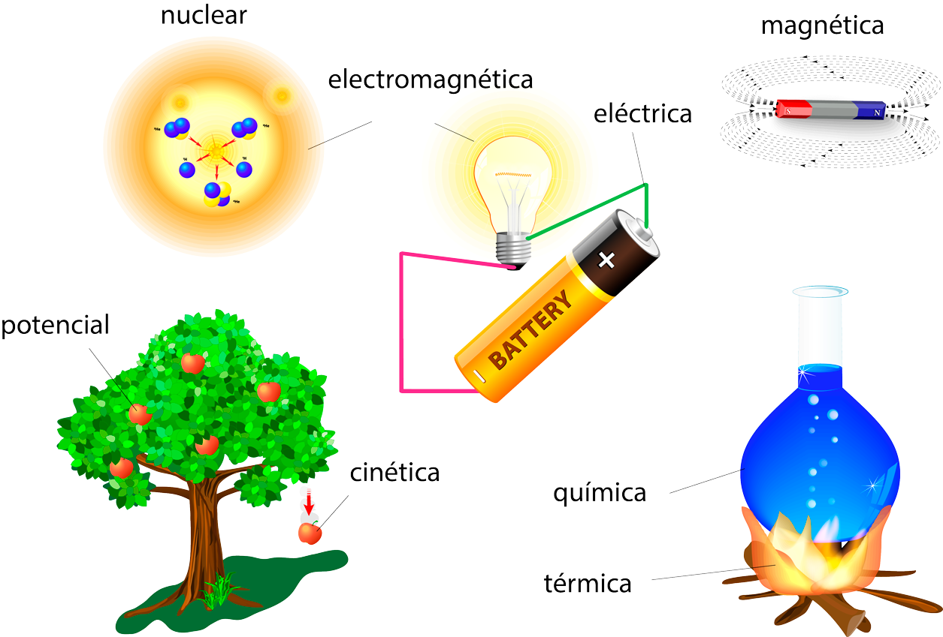
¿QUE ES MATERIA? ¿QUE ES ENERGÍA ?

Slide 3
MATERIA
Cuerpo se define como una porción limitada de materia. Son los objetos que nos rodean un cuaderno, un marcador, un vaso, etcétera.
Si observamos los objetos apreciamos que existen diferencias entre sí por su color, olor, estado físico, textura, aspecto, etcétera. esto permite deducir que existen distintos tipos de materiales, es decir distintos tipos de materia. A las distintas clases de materia las definimos como sustancia

Slide 4
TERMINAMOS EL CUADRO……

Slide 5

PROPIEDADES DE A MATERIA
Proporcionan información acerca de la forma como una sustancia se comporta y se distingue de las demás.
Masa.
Volumen.
Peso.
Inercia.
Impenetrabilidad.

Slide 6
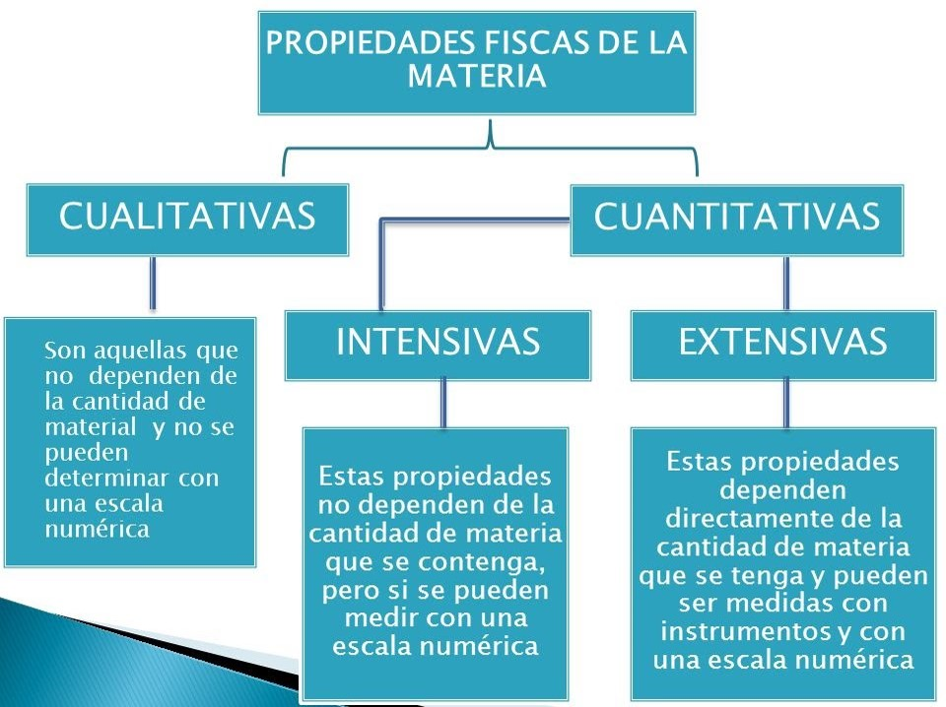

Slide 7
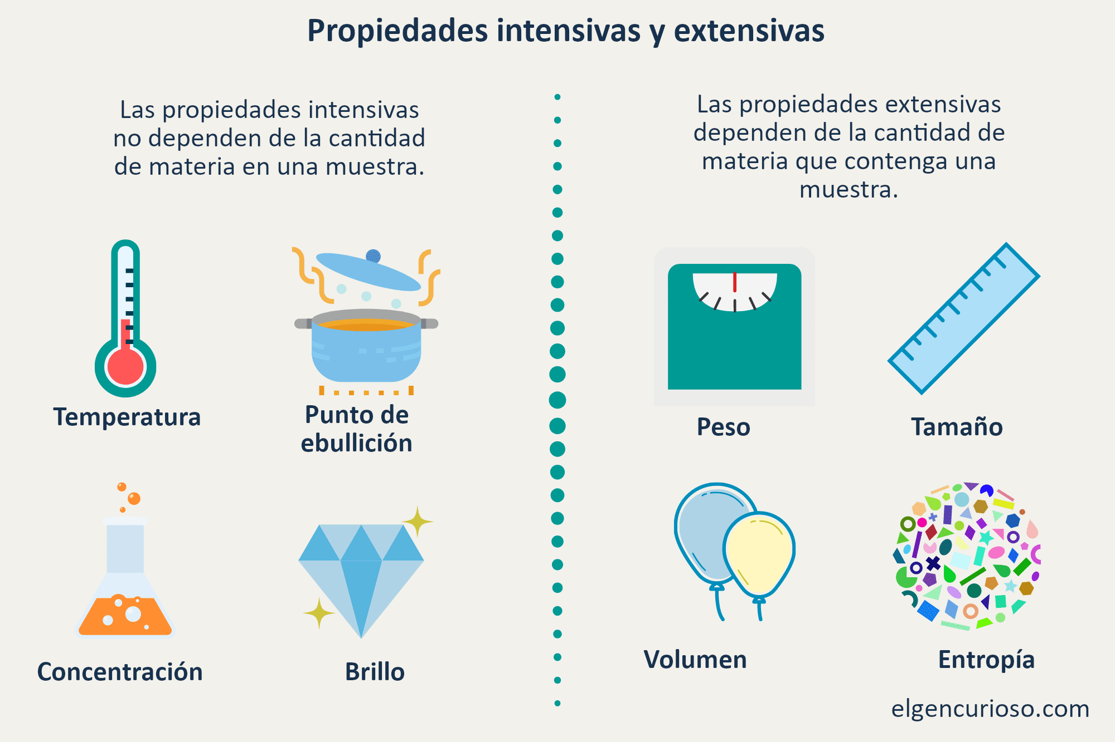

Slide 8
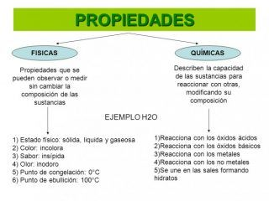

Slide 9
EJERCICIOS
1- Decir si las siguientes afirmaciones describen propiedades intensivas o extensivas. (Colocar I o E en la línea de puntos)
…….. a) El hierro funde a 1535 ºC.
…….. b) A 30 ºC se pueden disolver 219,5g de azúcar cada 100g de agua.
…….. c) Un sobre de edulcorante contiene 0,6g de sacarina.
…….. d) El iodo sólido es violeta.
…….. e) El tanque de un auto contiene 30 L de nafta.
…….. f) Un terrón de azúcar es cúbico.
…….. g) Los ácidos son agrios.
…….. h) Un alambre de cobre mide 300 cm.

Slide 10
2- Decir si las siguientes afirmaciones describen propiedades físicas o químicas. (Colocar F o Q en la línea de puntos)
…….. a) El gas oxígeno mantiene la combustión.
…….. b) Los fertilizantes ayudan a incrementar la producción agrícola.
…….. c) El agua hierve a menos de 100 ºC en la cima de las montañas.
…….. d) El plomo es más denso que el aluminio.
…….. e) El azúcar tiene sabor dulce.
…….. f) El jugo de naranja congelado se reconstituye añadiéndole agua a temperatura ambiente.
…….. g) Si se coloca tinta sobre una mesa, se evapora el solvente y se endurece la tinta. …….. h) El cobre conduce la corriente eléctrica.

Slide 11
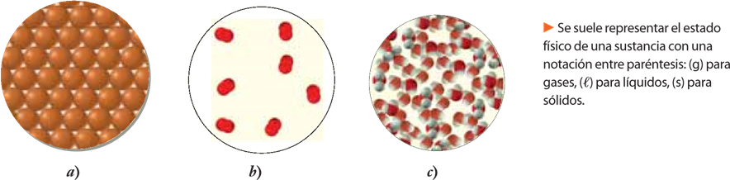
ESTADO DE AGREGACIÓN DE LA MATERIA

Slide 12
TEORIA CINETICO MOLECULAR
La materia está constituida por partículas que pueden ser átomos ó moléculas cuyo tamaño y forma característicos permanecen en estado sólido, líquido ó gas.
Estas partículas están en continuo movimiento aleatorio. En los sólidos y líquidos los movimientos están limitados por las fuerzas cohesivas, las cuales hay que vencer para fundir un sólido ó evaporar un líquido.
La energía depende de la temperatura. A mayor temperatura más movimiento y mayor energía cinética.
Las colisiones entre partículas son elásticas. En una colisión la energía cinética de una partícula se transfiere a otra sin pérdidas de la energía global.

Slide 13
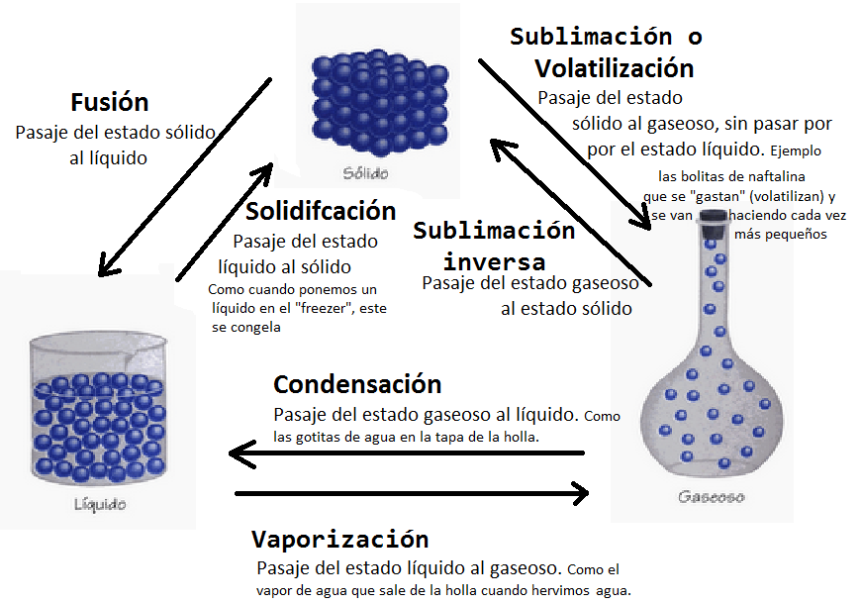

Slide 14
